Slide 1
স্বাগতম

Slide 2
শিক্ষক পরিচিতি
আলহাজ্ব মো. বজলুর রহমান (এম.এ,এম.এড)
সহকারি শিক্ষক
বিবেকানন্দ হাই স্কুল এন্ড কলেজ, টাঙ্গাইল।
মোবাইল : ০১৭১৮-৬৮৫৭১৪
ইমেল : bajlutangail@gmail.com

Slide 3
পাঠ পরিচিতি
শ্রেণিঃ অষ্টম
বিষয়ঃ ইসলাম ও নৈতিক শিক্ষা
অধ্যায় : দ্বিতীয়
পাঠ : যাকাত
সময়ঃ ৪০ মিনিট

Slide 4
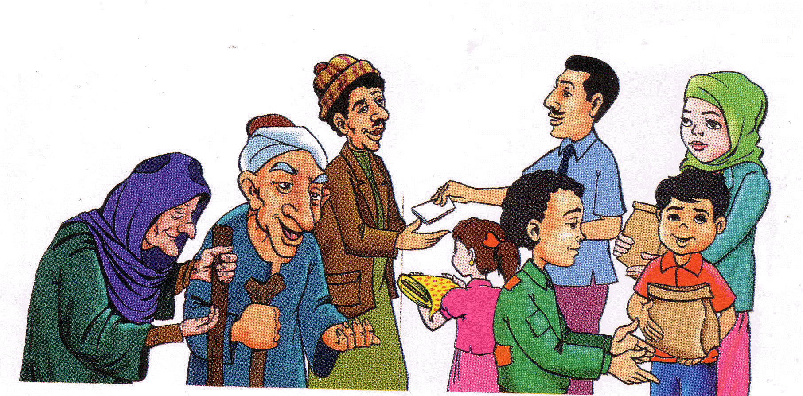
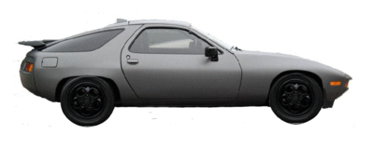

Slide 5
যাকাত

Slide 6
শিখনফল
এ পাঠ শেষে শিক্ষার্থীরা …
যাকাত কী বলতে পারবে।
যাকাত ফরজ হওয়ার শর্ত বর্ণনা করতে পারবে।
যাকাতের নিসাব ও খাত ব্যাখ্যা করতে পারবে।
যাকাতের অর্থনৈতিক ও সামাজিক গুরুত্ব বিশ্লেষণ করতে পারবে।

Slide 7
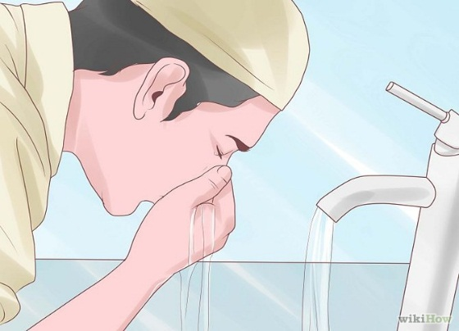
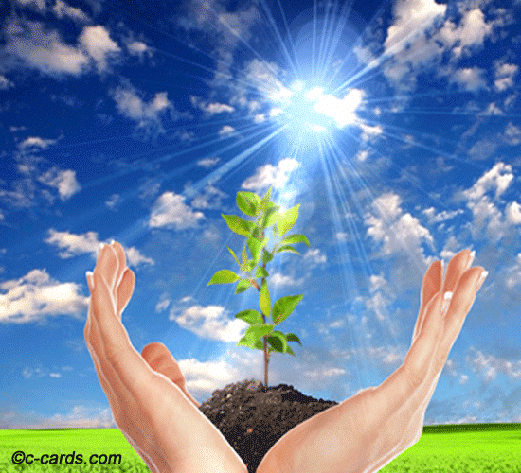
আলকুরআন
পবিত্র হওয়া
ওজু করছে
বৃদ্ধি করা
গাছে আলো পরছে

Slide 8
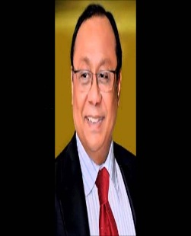
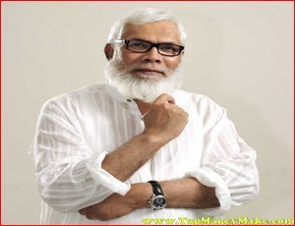
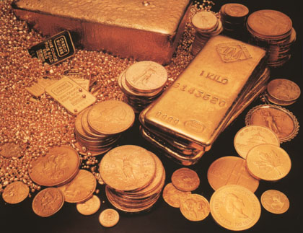
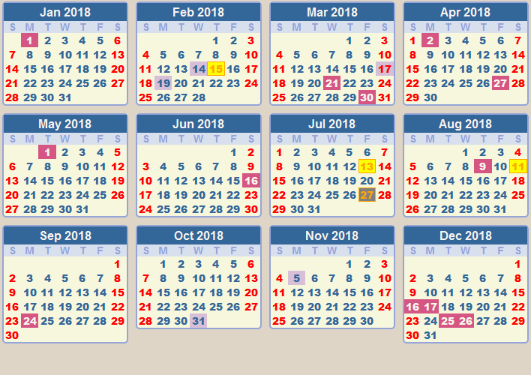
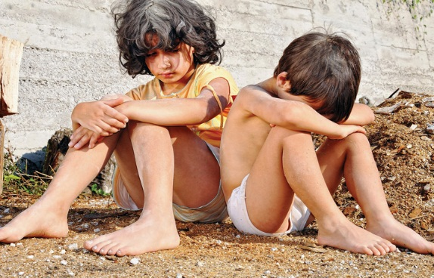
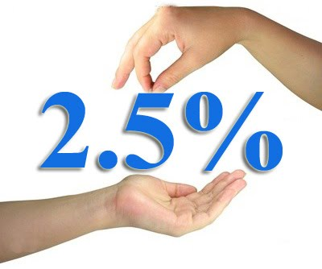
ধনী ব্যক্তি
সম্পদ
যাকাত
যাকাত
দুঃস্থদের
১ বছর

Slide 10
যাকাত ফরজ হওয়ার শর্ত
মুসলমান হওয়া
নিসাবের(সম্পদের)মালিক হওয়া
নিসাব পরিমাণ সম্পদ প্রয়োজনের অতিরিক্ত হওয়া
ঋণগ্রস্ত না হওয়া
সম্পদ পূর্ণ এক বছর স্থায়ী থাকা
জ্ঞানসম্পন্ন হওয়া
বালেগ হওয়া

Slide 11
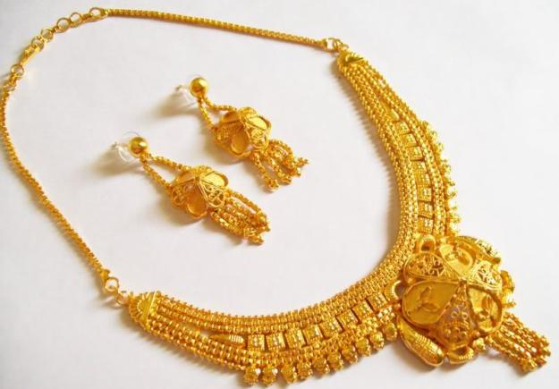
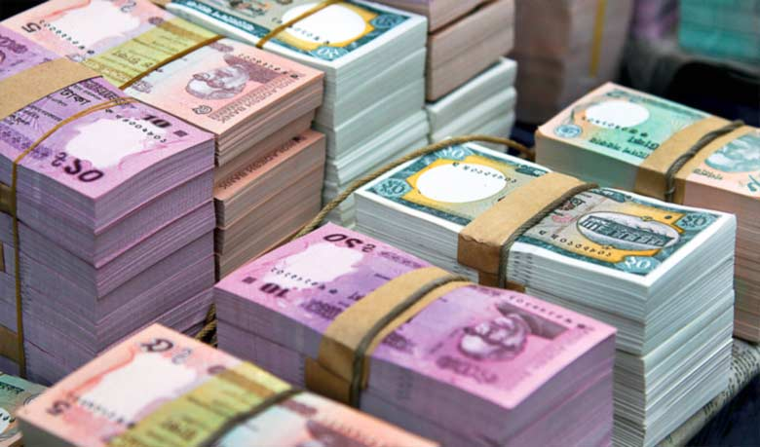
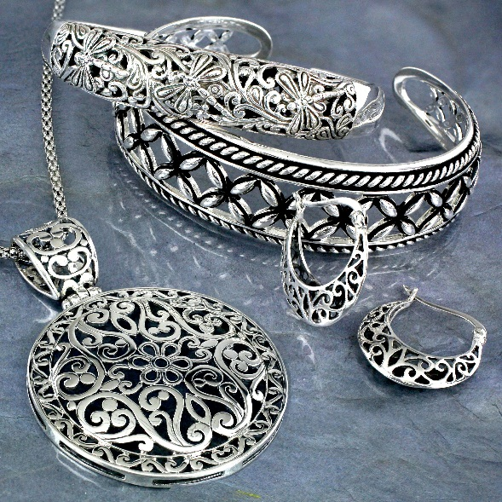
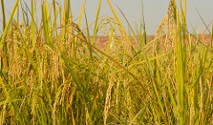
যাকাতের নিসাব ও তার পরিমাণ
সোনা
সাড়ে সাত ভরি
টাকা
২.৫ %
রুপা
সাড়ে বায়ান্ন তোলা
শস্য
১০ %-
২০ %

Slide 12
“যাকাত কেবল অভাবগ্রস্ত,নিঃস্ব ও যাকাত সংশ্লিষ্ট কর্মচারী, যাদের চিত্ত আকর্ষণ করা হয় তাদের জন্য, দাস মুক্তি , ঋণগ্রস্ত, আল্লাহর পথে ও মুসাফিরদের জন্য,এটি আল্লাহর বিধান”।
আলকুরআন,সূরা-তওবা,আয়াত-৬০

Slide 13
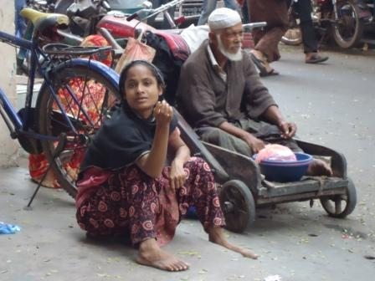
যাকাতের খাতসমূহ
ফকির
মিসকিন
ইসলামের
খিদমতে
নিয়োজিত
ব্যক্তি
মুসাফির
ঋণগ্রস্ত
ব্যক্তি
মুক্তিকামি
দাস
নওমুসলিম
কর্মচারীবৃন্দ
(যাকাতে নিয়োজিত)

Slide 14
“তাদের(ধনীদের) ধন-সম্পদে অবশ্যই দরিদ্র ও বঞ্চিতদের অধিকার আছে”।
আলকুরআন,সূরা-যারিয়াত,আয়াত-১৯

Slide 15
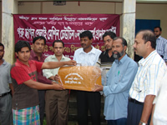
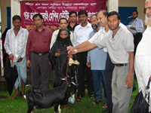
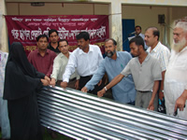
সেলাই মেশিন দিচ্ছে
ছাগল দিচ্ছে
টিন দিচ্ছে

Slide 16
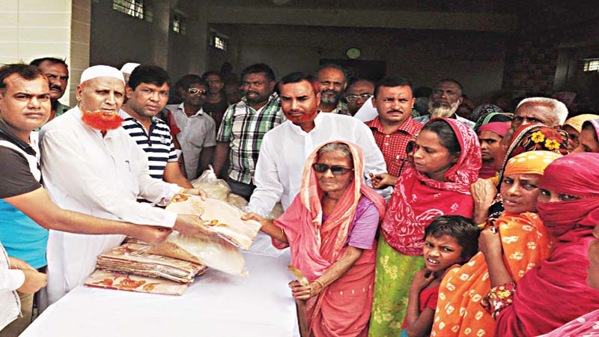
অসহায় ও দুঃস্থদের মাঝে যাকাতের কাপড় বিতরণ হচ্ছে

Slide 17
অর্থনৈতিক
ভারসাম্য রক্ষা
দারিদ্রতা
কমায়
মানবিক
গুণাবলীর
বিকাশ
বেকারত্ব
দূর করে
যাকাতের
অর্থনৈতিক
ও
সামাজিক
গুরুত্ব
অর্থনৈতিক
কল্যাণ হয়
সেবামূলক
কাজ করে
কৃপণতা ও
সংকীর্ণতা দূর করে
ধনী-দরিদ্র এর
বৈষম্য কমায়

Slide 18
দলীয় কাজ
আমরা কী যাকাতের যথাযথ খাত অনুযায়ী যাকাত দিচ্ছি ইসলামের আলোকে বর্ণনা কর।
যাকাত দেয়ার মাধ্যমে কীভাবে মানুষের মানবিক গুণাবলীর বিকাশ ঘটে ব্যাখ্যা কর।

Slide 19
মূল্যায়ন
যাকাত অর্থ কী?
যাকাত ফরজ হওয়ার শর্ত কয়টি?
কোন কোন দ্রব্যের যাকাত দেয়া হয়?
যাকাতের চারটি খাত বল।
যাকাত কীভাবে অর্থনৈতিক ভারসাম্য রক্ষা করে ?
যাকাত দেওয়ার মাধ্যমে মানুষের মানবিক গুণাবলীর বিকাশ কতটুকু ঘটে?

Slide 20
বাড়ির কাজ
‘যাকাত অর্থনৈতিক ভারসাম্য রক্ষা করে’ আল-কুরআনের আলোকে ব্যাখ্যা কর।

Slide 21
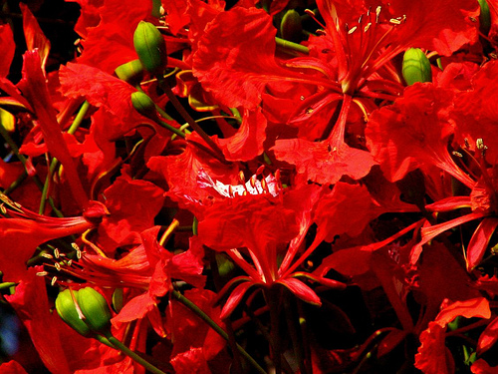
ধন্যবাদ

